Slide 1
Не бойся:
Как научиться на своих ошибках?
Kristina Egorova, Senior Business Functional Analyst
Analyst Days #12, Saint Petersburg 2021

Slide 2
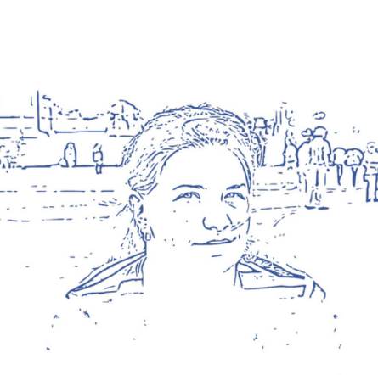
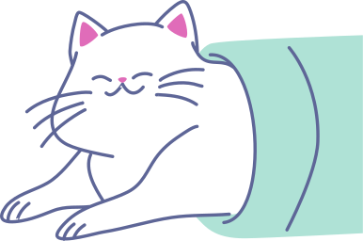
Привет! Это я
    Senior Business Functional Analyst
    в Технологическом Центре Дойче Банка
    Читаю лекции и выступаю на конференциях
    Master of Science by Research in Information Systems,
    National University of Singapore, Singapore
    Специалист по информационной безопасности,
    Национальный Исследовательский Университет ИТМО, красный диплом
    Переводчик английского языка,
    Национальный Исследовательский Университет ИТМО, красный диплом
    Люблю котиков

Slide 3
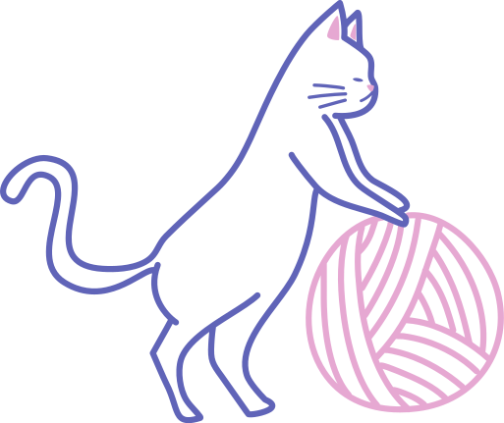

Почему я боялась избегала делать ошибки?
Во время обучения в аспирантуре…
    Конкурентная среда
    Если GPA ниже 3.0, тебе перестают платить стипендию.
    Есть ограниченное число опубликованных статей, наград и позиций.
    Высокие ожидания
    Аспиранты – это будущее науки.
    Это ответственность.
    Стоимость ошибки
    Высокая
В профессиональной жизни…
    Конкурентная среда
    Если ты допускаешь ошибки, твои коллеги тебя догонят и перегонят.
    Репутация и персональный бренд страдают от ошибок.
    Высокие ожидания
    Мы работаем в одном из крупнейших банков. Это ответственность
    Стоимость ошибки
    Высокая

Slide 4
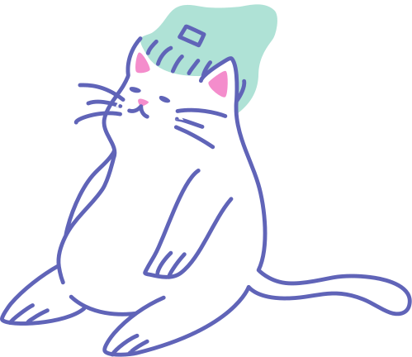
К чему приводит страх избегание ошибок?
Во время обучения в аспирантуре…
    Боязнь публичных выступлений
    Лекции
    Практика
    Семинары
    Конференции
    Отказ от своих идей
    Твои проекты постоянно критикуют, стремясь сделать их лучше...
    Депрессия
    Я бросила аспирантуру
В профессиональной жизни…
    Боязнь публичных выступлений
    Ежедневная работа
    Переговоры
    Конференции
    Семинары
    Повторение тех же ошибок
    Если боишься избегаешь ошибок, то ничему не учишься
    Медленный прогресс
    Даже если сделаешь много работы, но опять наступишь на те же грабли…

Slide 5
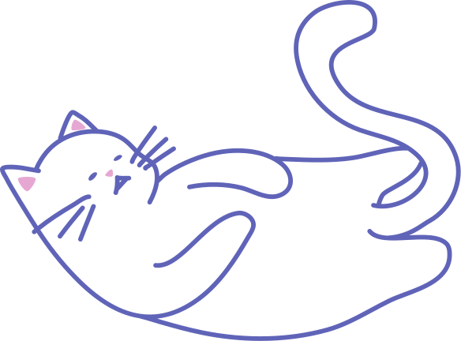
К чему приводит страх избегание ошибок?
Страшно сделать ошибку
Снижается внимание
Делаешь ошибку
Боишься ее осознать
Еще ошибка..

Slide 6
К чему приводит страх избегание ошибок?
Страшно сделать ошибку
Снижается внимание
Делаешь ошибку
Боишься ее осознать
Еще ошибка..
Как-нибудь переживаешь и …
+ Ответственность = Стресс
Об ошибке становится известно…
Устаешь и …

Slide 7
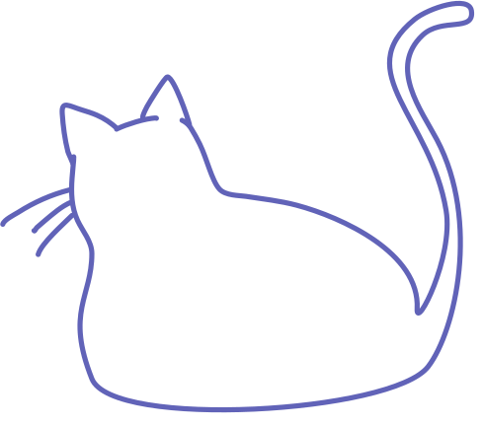
К чему приводит страх избегание ошибок?
Страшно сделать ошибку
Снижается внимание
Делаешь ошибку
Боишься ее осознать
???
А что если осознать?
+ Ответственность = Стресс
Об ошибке становится известно…
Устаешь и …

Slide 8


Осознать: А все ли ошибки одинаково ужасны?
Все сломается
«Уффф, исправили»
Катастрофа
Ну, бывает
Неприятность
Нашли
вовремя
Поздно
нашли
Никто не заметит

Slide 9
Осознать: Все ошибаются, и цена ошибки высока
*По данным сайта: https://www.ibeta.com/historys-most-expensive-software-bugs/

Slide 10
Осознать: Цена некоторых ошибок неизмерима
    10 самых ужасных багов программного обеспечения:
    …
    1985-1987: баг в аппарате лучевой терапии Therac-25: 6 передозировок, 2 человека погибло
    1991: баг в аппарате лучевой терапии Sagitar 35: 25 передозировок, 3 человека погибло
    2000: ошибка эксплуатации ПО для планирования радиационной терапии производства американской компании Multidata Systems International: 20 передозировок, 8 человек погибло
*По данным: https://www.wired.com/2005/11/historys-worst-software-bugs/

Slide 11
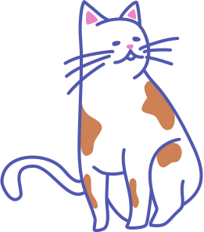
Подумать: А почему я «осознаю» именно так?
Я поняла, что ошибки бывают разные… некоторые из них – это просто досадные мелочи
Я сравнила стоимость своих ошибок, и самых дорогих ошибок…
Я подумала, что мои ошибки это не так страшно…

Slide 12
Подумать: На самом деле я еще раз…
Страшно сделать ошибку
Снижается внимание
Делаешь ошибку
Боишься ее осознать
Еще ошибка..
Как-нибудь переживаешь и …
+ Ответственность = Стресс
Об ошибке становится известно…
Устаешь и …

Slide 13

Что происходит в момент «как-нибудь переживаешь…», и почему?
Когниция А…
«Я никогда не ошибаюсь, потому что очень стараюсь»

Slide 14

Что происходит в момент «как-нибудь переживаешь…», и почему?
Когниция Б…
«Я снова ошибся, хотя очень стараюсь не делать этого»

Slide 15
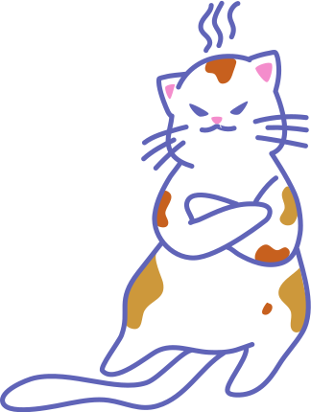
Когнитивный диссонанс
Когниция А…
Когниция Б…
«Я никогда не ошибаюсь, потому что очень стараюсь»
«Я снова ошибся, хотя очень стараюсь не делать этого»

Slide 16
Когнитивный диссонанс: примеры из жизни
«Мои правки наверное не сохранились…»
«Глазам не верю: у меня тут не было опечатки!»
«10 человек читали этот документ, могли бы и заметить ошибку.»
«Это же тестировали?!»

Slide 17

Когнитивный диссонанс: способы пережить
Как-нибудь переживаешь…
«Ладно, надо дальше работать…»
«Ладно, да все ошибаются…»
«Ладно, ну в следующий раз будем знать…»
«Ладно, иначе не научишься…»
«Ладно, это не (только) моя вина…»

Slide 18
Когнитивный диссонанс: способы пережить
Avoidance
Distortion
Reassurance
Revaluation
Distraction
Confirmation

Slide 19
Когнитивный диссонанс: способы пережить
Боишься осознать … и не делаешь
Я подумала, что мои ошибки это не так страшно…
Avoidance
Distortion
Reassurance
Revaluation
Distraction
Confirmation
Десять человек читали документ, могли бы и заметить…
Все ошибаются.. Я поговорила с друзьями, так у них вообще…
Я поискала интересной информации об ошибках, отвлеклась…
Я сравнила стоимость своих ошибок, и самых дорогих ошибок…

Slide 20
Когнитивный диссонанс: способы пережить
Avoidance
Distortion
Reassurance
Revaluation
Distraction
Confirmation
Все эти способы - неосознанные
И ты ничего не осознаешь про свои ошибки…

Slide 21
Восприятие ошибок: а у всех ли такое?
Опрос про отношение к ошибкам: 109 ответов

Slide 22
Восприятие ошибок: а у всех ли такое?

Slide 23
Восприятие ошибок: а у всех ли такое?
Переживают из-за ошибок
Редко ошибаются
Группа 4
Группа 1
Часто ошибаются
Группа 3
Группа 2
Не переживают из-за ошибок

Slide 24
Восприятие ошибок: а у всех ли такое?
Переживают из-за ошибок
Предпочитаемый способ
«как-нибудь»
пережить ошибку:
Редко ошибаются
Группа 4
Группа 1
Часто ошибаются
Группа 1 | Distortion
Группа 2 | Re-evaluation
Группа 3 | Confirmation
Группа 4 | Distraction
Группа 3
Группа 2
Не переживают из-за ошибок

Slide 25
А как все-таки научиться на своих ошибках?
    Не бойтесь ошибок: вам неприятно из-за когнитивного диссонанса
    Чтобы уменьшить диссонанс, можно изменить отношение, поведения или убеждения
Когниция А1…
«Я никогда не иногда ошибаюсь, потому несмотря на то, что очень стараюсь»

Slide 26
А как все-таки научиться на своих ошибках?
    Не бойтесь ошибок: вам неприятно из-за когнитивного диссонанса
    Чтобы уменьшить диссонанс, можно изменить отношение, поведения или убеждения
Когниция Б1…
«Я снова ошибся, хотя очень стараюсь не делать этого, надо понять, что произошло, и как сделать лучше в следующий раз»

Slide 27

А как все-таки научиться на своих ошибках?
    Не бойтесь ошибок: вам неприятно из-за когнитивного диссонанса
    Чтобы уменьшить диссонанс, можно изменить отношение, поведения или убеждения
Когниция В1…
«Стоимость ошибки – высокая.
Поэтому надо рассказать коллегам, как избежать такой же ошибки»

Slide 28
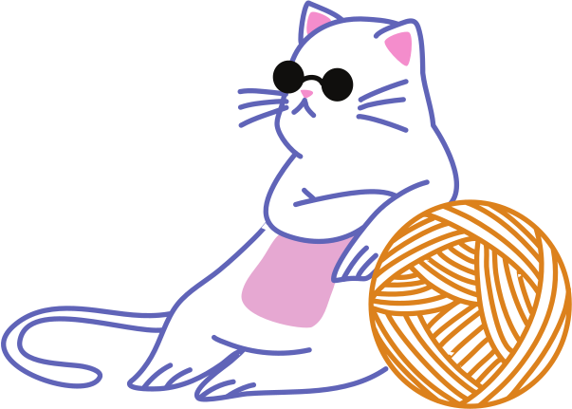
А как все-таки научиться на своих ошибках?
    Не бойтесь ошибок: вам неприятно из-за когнитивного диссонанса
    Чтобы уменьшить диссонанс, можно изменить отношение, поведения или убеждения
    Чтобы уменьшить диссонанс, нужно о нем знать.

Slide 29
Литература
[1] Black Box Thinking: Why Most People Never Learn from Their Mistakes - But Some Do by Matthew Syed
[2] https://www.ibeta.com/historys-most-expensive-software-bugs
[3] https://www.wired.com/2005/11/historys-worst-software-bugs/
[4] Cognitive Dissonance Theory & Coping Mechanisms

Slide 30
Disclaimer
This is not an offer to provide any services. This material is for information and illustrative purposes only and is not intended, nor should it be distributed, for advertising purposes, nor is it intended for publication or broadcast. Any third party analysis does not constitute any endorsement or recommendation. Opinions expressed herein are current opinions as of the date appearing in this material only and are subject to change without notice This information is provided with the understanding that with respect to the material provided herein, that you will make your own independent decision with respect to any course of action in connection herewith and as to whether such course of action is appropriate or proper based on your own judgment, and that you are capable of understanding and assessing the merits of a course of action. “Deutsche Bank TechCentre” LLC shall not have any liability for any damages of any kind whatsoever relating to this material

